Slide 1
А была ли жизнь до динозавров ?

Slide 2
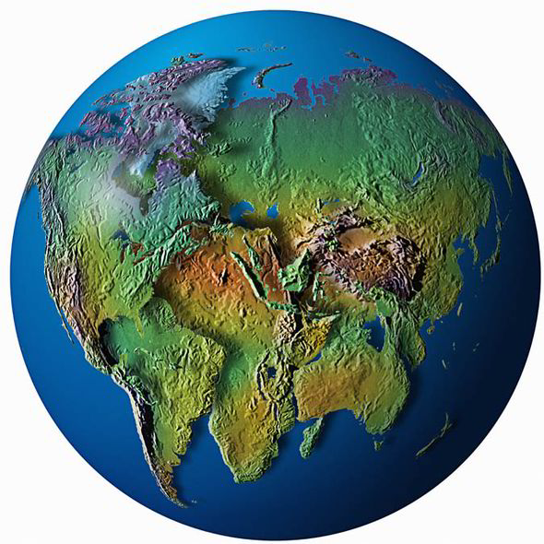
Возраст Земли Возраст нашей старушки Земли, которая является родным домом всему человечеству, очень велик. Его даже трудно себе представить. Земля возникла в звездном пространстве около 5 миллиардов лет назад

Slide 3
Возникновение жизни на Земле около 2 миллиардов 700 миллионов лет назад .
Атмосфера Земли – тогда раскаленной и безжизненной - была насыщена горячими газами и водяными парами. Тучи вулканического пепла сплошной пеленой окутывали планету и не пропускали солнечных лучей. Водяные пары по мере охлаждения Земли постепенно сгущались, и наконец хлынули горячие проливные дожди, которые продолжали идти тысячелетиями... Вода – основа возникновения и существования живой материи – появилась на планете в первой половине архейской эры. Это было время образования первых древних морей и океанов

Slide 4
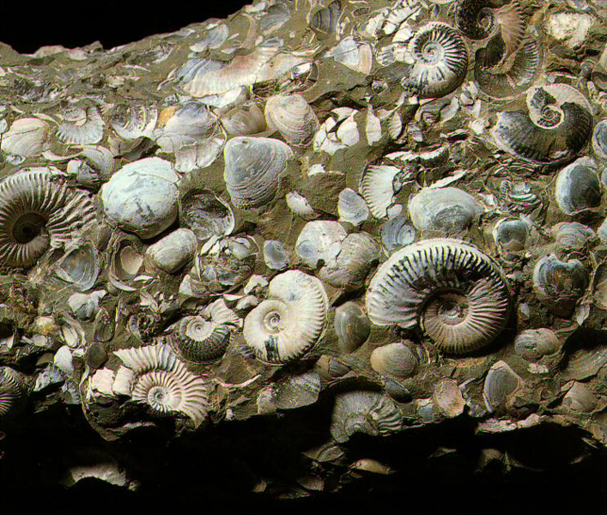
Окаменелости
Изучение периодов развития жизни на Земле при помощи окаменелых останков животного и растительного мира.
Эта цифра- 2 миллиардов 700 миллионов - научно обоснована. Она определена учеными, исходя из возраста окаменелых останков первых беспозвоночных животных, первых водорослей и первых бактерий, появившихся на Земле.
Окаменелости (фоссилии, fossils) - это подтверждения существования жизни в доисторические времена. Они состоят из останков живых

Slide 5
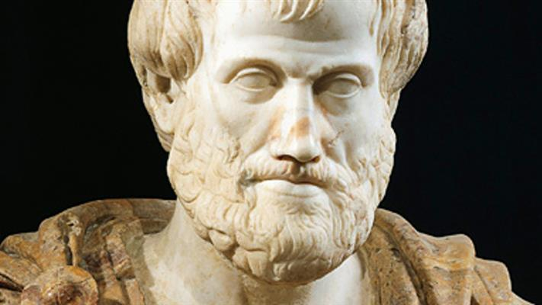
Что такое окаменелости?
Еще древнегреческие философы ломали головы над загадкой окаменелостей. Сведения о них были известны ещё античным натуралистам, таким как Геродот, Аристотель и др. Люди находили окаменевшие морские раковины высоко в горах и догадывались, что когда-то это были живые существа. Значит, предполагали философы, эта территория некогда была покрыта морем. Совершенно справедливое утверждение! Как раковины оказались замурованными в горных породах? Окаменелости

Slide 6
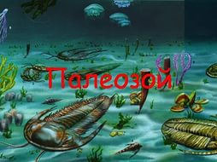
Палеозой
Следующая за архейской была протерозойская, или древнейшая, эра развития Земли.
После протерозойской наступила палеозойская эра (от 520 до 185 миллионов лет), которую ученые делят на 6 периодов: кембрий, ордовик, силур, девон, карбон, или каменноугольный период, и пермский.
В течение существования палеозойской эры очень активно развивались беспозвоночные животные, заселявшие водные просторы. В палеозое впервые появились ПОЗВОНОЧНЫЕ животные – первые рыбы: панцирные, акуловые и кистеперые, первые земноводные и к концу эры – первые пресмыкающиеся.

Slide 7
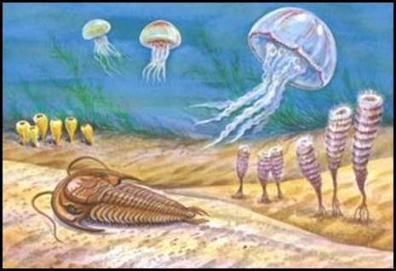
Кембрийский период
Кембрийский период начался примерно 570 млн лет назад и продолжался 70 млн лет. Начало этому периоду положил поразительной силы эволюционный взрыв, в ходе которого на Земле впервые появились представители большинства основных групп животных, известных современной науке. Граница между докембрием и кембрием проходит по горным породам, в которых внезапно обнаруживается удивительное разнообразие окаменелостей животных с минеральными скелетами - результат "кембрийского взрыва" жизненных форм.

Slide 8
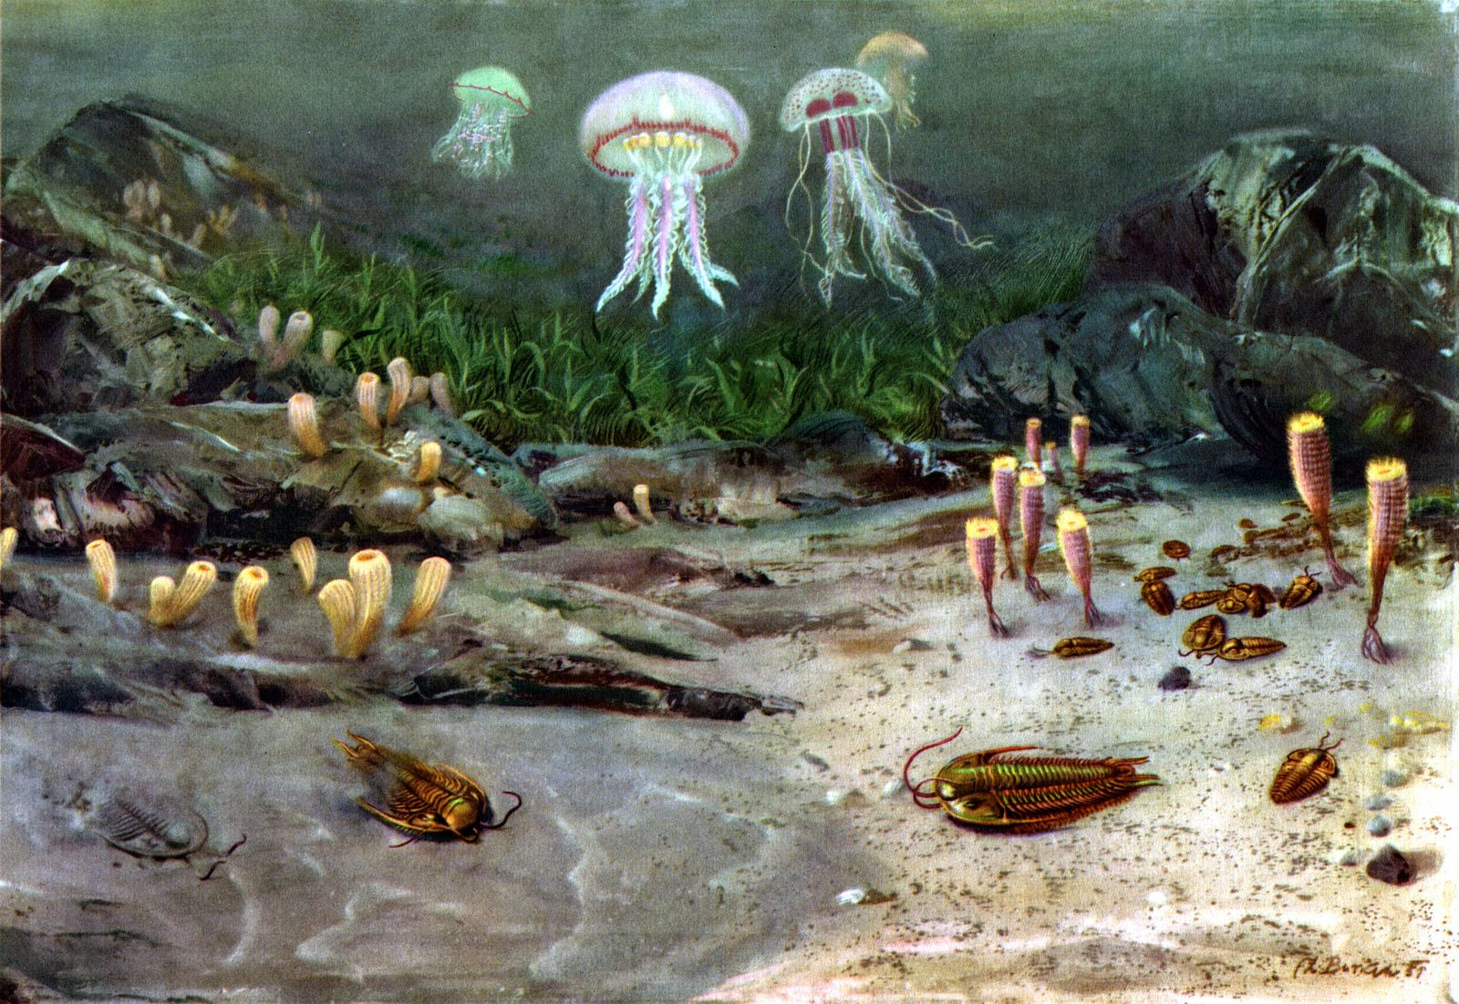
Кембрийский эволюционный взрыв
Кембрийский эволюционный взрыв - одна из величайших загадок в истории развития жизни на Земле. Понадобилось 2,5 млрд лет, чтобы простейшие клетки развились в более сложные эукариотные клетки, и еще 700 млн лет для возникновения первых многоклеточных организмов. А затем, всего за какие-то 100 млн лет, мир оказался заселен невероятным разнообразием многоклеточных животных. С тех пор за более чем 500 млн лет на Земле не появилось ни одного нового типа (принципиально иного строения тела) животных.

Slide 9
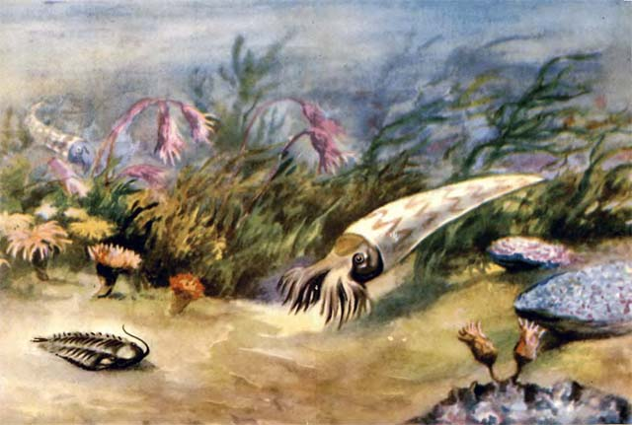
Ордовик
Вслед за кембрием наступил новый период – ордовик, в течение которого (от 440 до 360 миллионов лет) продолжался активный процесс развития и изменения растительности и животного мира Земли

Slide 10
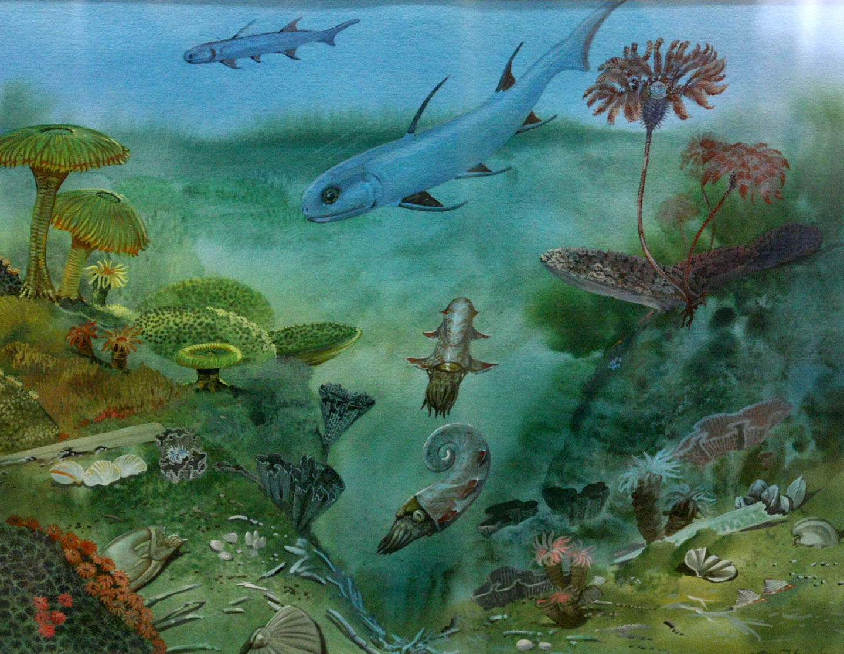
Силурийский период
Его сменил силурийский период, начавшийся 360 миллионов лет назад и закончившийся 320 миллионов лет назад.
Эти 40 миллионов лет силура прежде всего характеризуются появлением на Земле многих видов рыб. Самыми первыми были мелкие (до 10 см) панцирнокожие рыбы, обитавшие в пресноводных болотах и небольших лужах. Второй класс панцирных рыб – пластинокожие – появился в конце силура. Эти рыбы из пресных вод постепенно перешли и приспособились к жизни в море, сделавшись типичными морскими жителями.

Slide 11
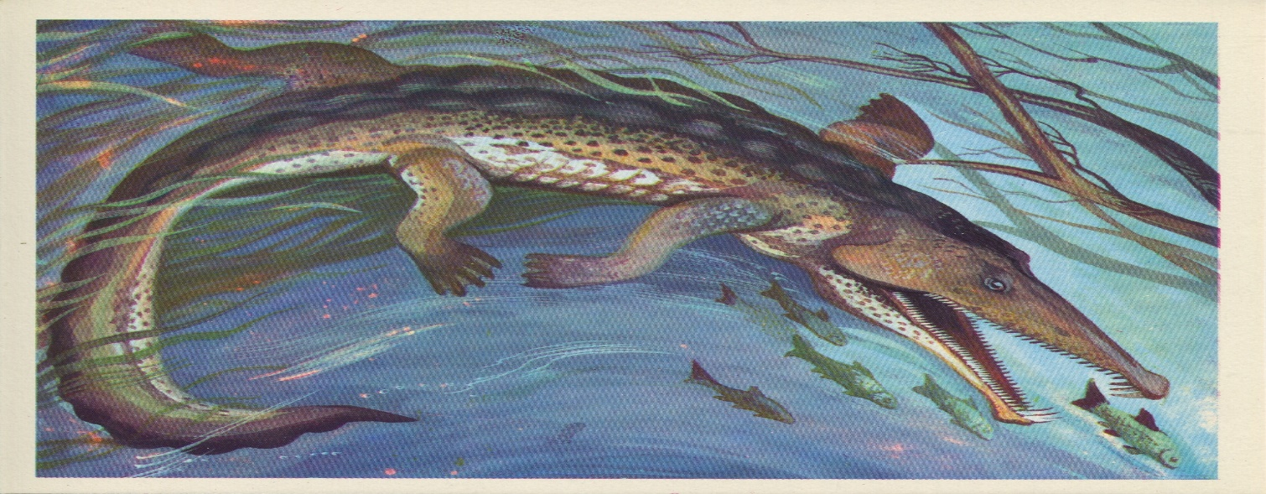
девонский период
Наступивший после силура девонский период отличается от всех предыдущих богатейшим развитием ихтиофауны. Он по праву должен быть назван "царством рыб"! Впервые, именно в Девонском море, возникли кистеперые рыбы (от 1,5 до 2 м), один из потомков которых дожил и до наших времен.
Кистеперыми эти рыбы были названы потому, что они обладали крепкими и сильными грудными плавниками особого строения, на которые рыбы сперва опирались при передвижении по морскому дну. По мере дальнейшего развития грудных плавников и приспособления их к хождению по твердой поверхности они стали подходить ближе к берегам и выходить на сушу!

Slide 12
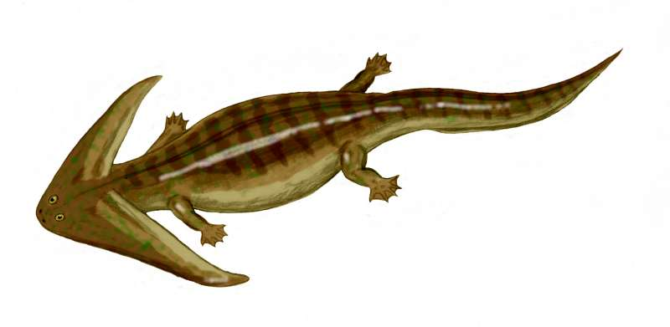
ЗЕМНОВОДНЫЕ
Выход кистеперых рыб на сушу стал великим событием в эволюции животных нашей планеты! На Земле появился новый класс ЗЕМНОВОДНЫХ животных, положивший начало всему богатству наземной (сухопутной) фауны позвоночных.
Появление первых земноводных.
Древнейшие земноводные – ихтиостеги – обитали в верхнем девоне около 300–320 миллионов лет назад. Эти примитивные амфибии сохраняли еще очень много сходных и даже общих черт (признаков) с кистеперыми рыбами.

Slide 13
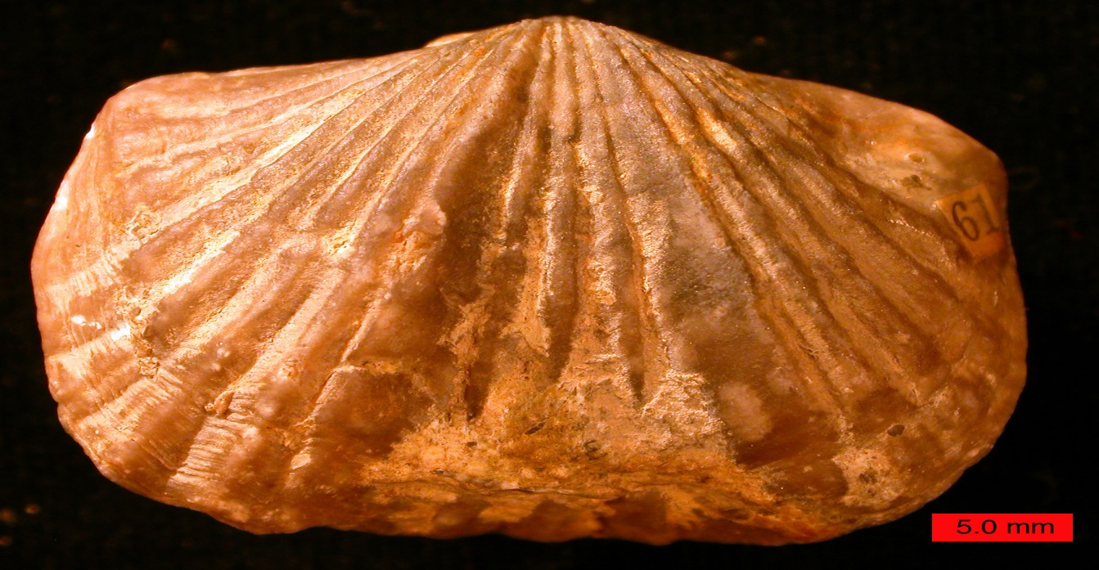
брахиоподы
Раковины брахиопод – такой же неотъемлемый компонент морской палеофауны палеозоя, как аммониты и белемниты в мезозое. Брахиоподы - не моллюски, хотя имеют двустворчатую раковину, а самостоятельный тип морских раковинных животных (Brachiopoda). По мнению многих палеонтологов, они родственны мшанками, хотя на первый взгляд между ними мало общего. Как правило, брахиоподы прикрепляются ко дну толстой мускулистой ножкой. Фильтраторы по типу питания. Иногда брахиопод называют плеченогими, собственно, так и переводится их название - Brachiopoda, от греч. brachion — плечо и podos — нога.

Slide 14
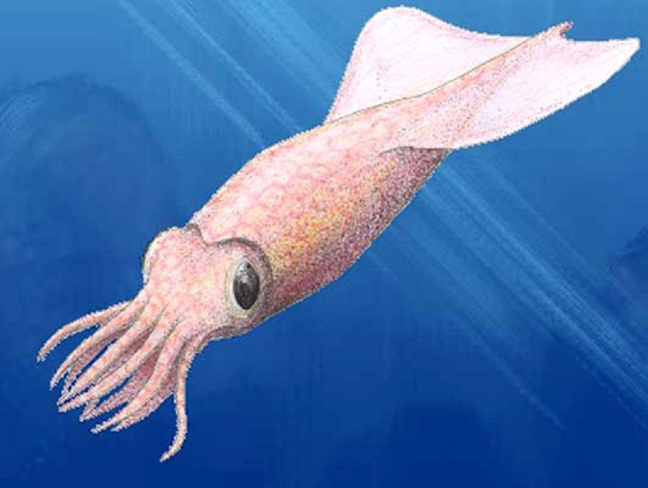
Белемниты
Белемниты (Belemnitida) - полностью вымерший отряд внутрираковинных головоногих моллюсков (подкласс Coleoidea). Белемниты родственны современным осьминогам, каракатицам и кальмарам
Известны отпечатки мягкого тела белемнитов. У них было десять щупалец, кальмароподобное строение тела, плавники на остром конце туловища. На щупальцах были расположены крючки. Белемниты обладали мощной внутренней раковиной - ростром. В старину ростры называли "чертов палец". Ростр сохраняется лучше всего за счет своей прочности. Считается, что ростр был необходим для выравнивания тела в воде - как противовес голове и щупальцам животного и для лучшего управления движением - чтобы белемнит, плывущий острым концом вперед, не вилял из стороны в сторону. Видимо, к ростру крепились и хрящи, служащие основанием плавников.

Slide 15
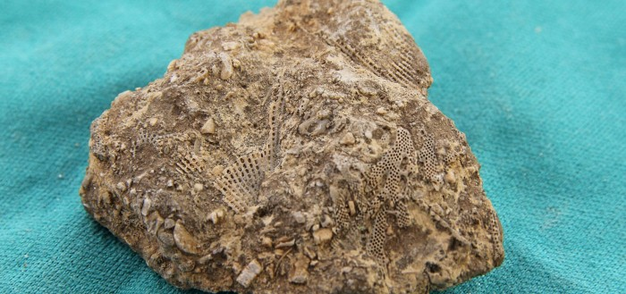
Мшанки
Мшанки, особенно отряд Gymnolaemata легко узнать по сетчатой структуре. Это колонии морских беспозвоночных организмов, известных еще с Ордовикского периода, и существующих до сих пор в морях различной солёности. Как следует из названия, колонии некоторых мшанок похожи на сплошной моховой покров. Некоторые мшанки образуют колонии в виде корочек и комков на твердых поверхностях (камнях, раковинах и т.д.), другие имеют веерообразный или похожий на кустики внешний вид. Современные мшанки, например, выглядят так:

Slide 16
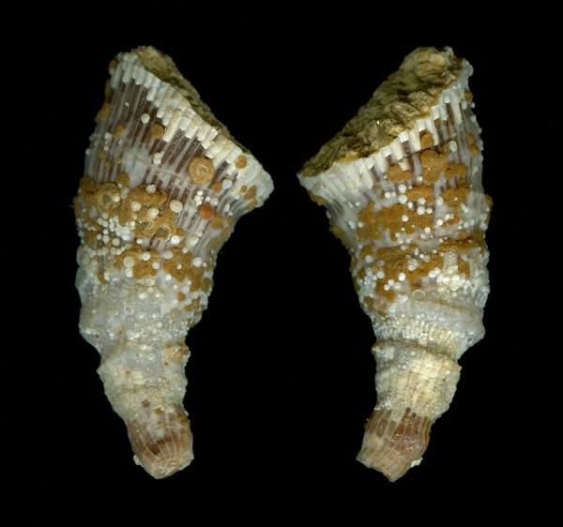
Ругоза
Ругозы (Rugosa)- четырёхлучевые кораллы, подкласс вымерших кишечнополостных класса коралловых полипов, существовавших от среднего ордовика до конца перми. Одиночные или колониальные полипы с наружным известковым скелетом. Одиночные Р. имели роговидную, цилиндрическую или призматическую форму; у некоторых имелась крышечка, закрывавшая устье при опасности. Обитали в мелководных зонах морей, прирастая к подводным предметам или свободно лежали на дне. Имеют большое значение для стратиграфии палеозоя и выяснения общей эволюции коралловых полипов.

